Slide 1
«Основные средства защиты банкнот Банка России»

Slide 2
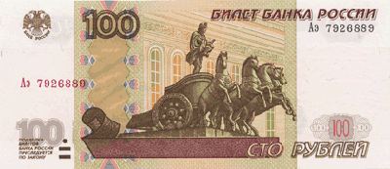
Типы защитных признаков:
визуально определяемые
определяемые с помощью средств проверки при увеличении и при специальном освещении в детекторах банкнот.

Slide 3
Основные средства защиты банкнот Банка России
специальные виды бумажных или полимерных подложек
водяные знаки или скрытые изображения
Технологическая защита
(“защита по бумаге”)
представляет собой комплекс визуально обнаруживаемых признаков, вносимых в отдельные реквизиты банкнот путем использования специальных технологических процессов
композиционный состав бумаг
голограммы
микроперфорация
защитные нити

Slide 4
способы печати
комплект графических элементов
Полиграфическая защита(“защита по печати”) выражается в использовании различных способов и приемов полиграфической печати, комбинация которых в совокупности с другими видами защиты существенно затрудняет подделку и облегчает ее обнаружение. В банкнотах данный вид защиты доминирует по количеству используемых защитных элементов
фоновые сетки
оптические эффекты
совмещенные изображения
микропечать и графические "ловушки"

Slide 5
Физико-химическая защита банкнот (“защита по краскам”) основывается на использовании в составах материалов добавок химических веществ, наличие которых определяется специальными методами
Магнитная краска
ИК-излучение
УФ-излучение

Slide 6
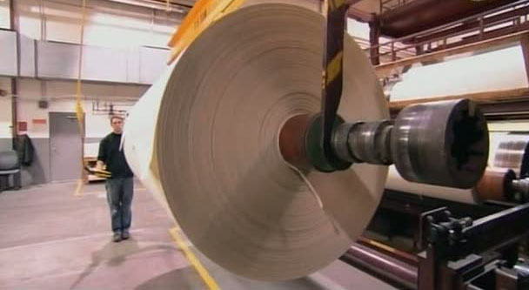
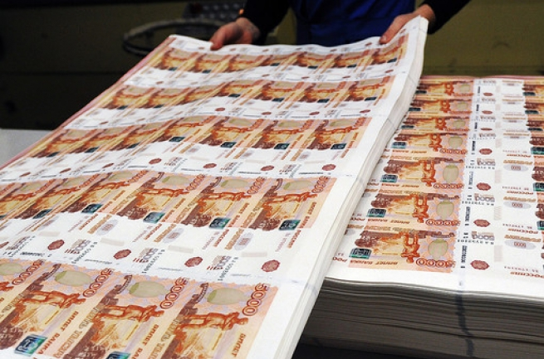
Признаки технологической защиты:
1. Композиционный состав бумаги, на которой печатаются банкноты.
Для нее характерны специфическая жесткость, шершавость, хруст при изгибании и полное отсутствие свечения в ультрафиолетовых лучах.

Slide 7
Бумажная основа
В настоящее время в России денежные купюры изготавливают из особо прочной бумаги с добавлением волокон хлопка – именно за счет них появляется характерный хруст при сгибании. Бумага для банкнот не тонируется и не отбеливается – поэтому она не светится в ультрафиолете, в отличие от обычной бумаги.

Slide 8
Цветные волокна
Еще на этапе производства в бумажную массу добавляются красные, серые и зеленые волокна, хаотично расположенные по всей поверхности банкноты, а также специальные защитные волокна, светящиеся в УФ излучении разными цветами.

Slide 9
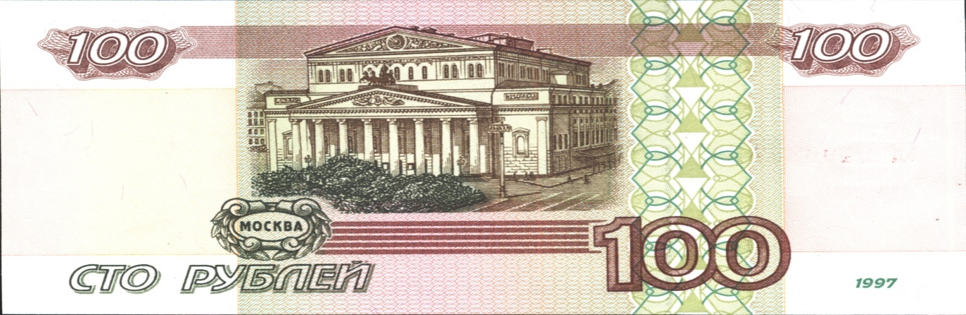

2. Бумажная подложка - тонкий листовой материал, состоящий из растительных волокон, переплетенных и скрепленных между собой силами физико-химического взаимодействия.
3. Цветные волокна - видимые волокна различного цветового оттенка, добавленные в подложку при изготовлении банкноты.

Slide 10
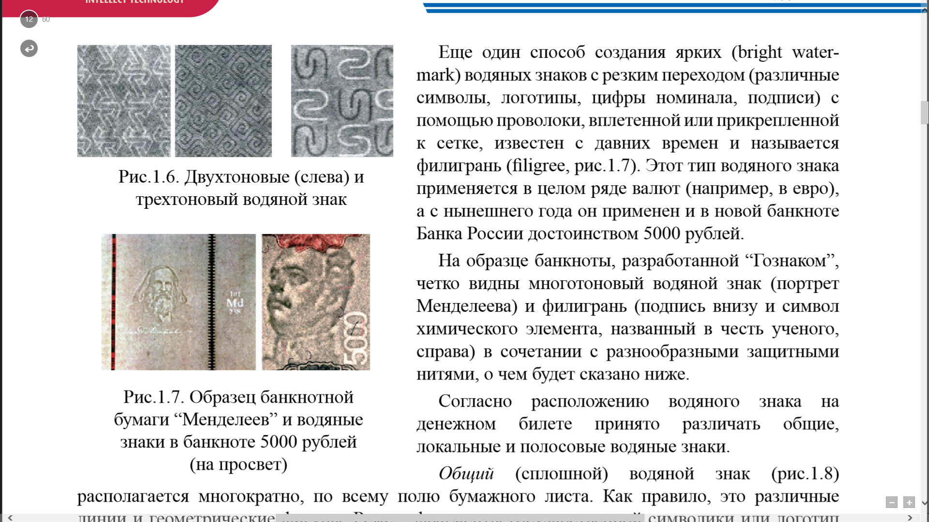
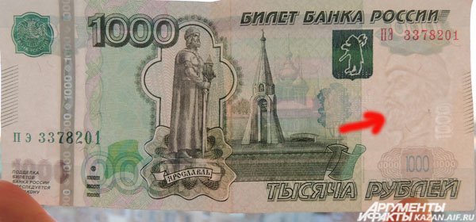
4. Водяной знак - темное и светлое изображение, видимое на просвет благодаря различной плотности подложки банкноты.
Водяной знак
однотоновые – более темные или более светлые по отношению к остальной части листа
двухтоновые – сочетание темных и светлых участков
Многотоновые - характерные плавными переходами тона водяного знака
Рис. 1 Двухтоновые(слева) и трехтоновый водяной знак

Slide 11
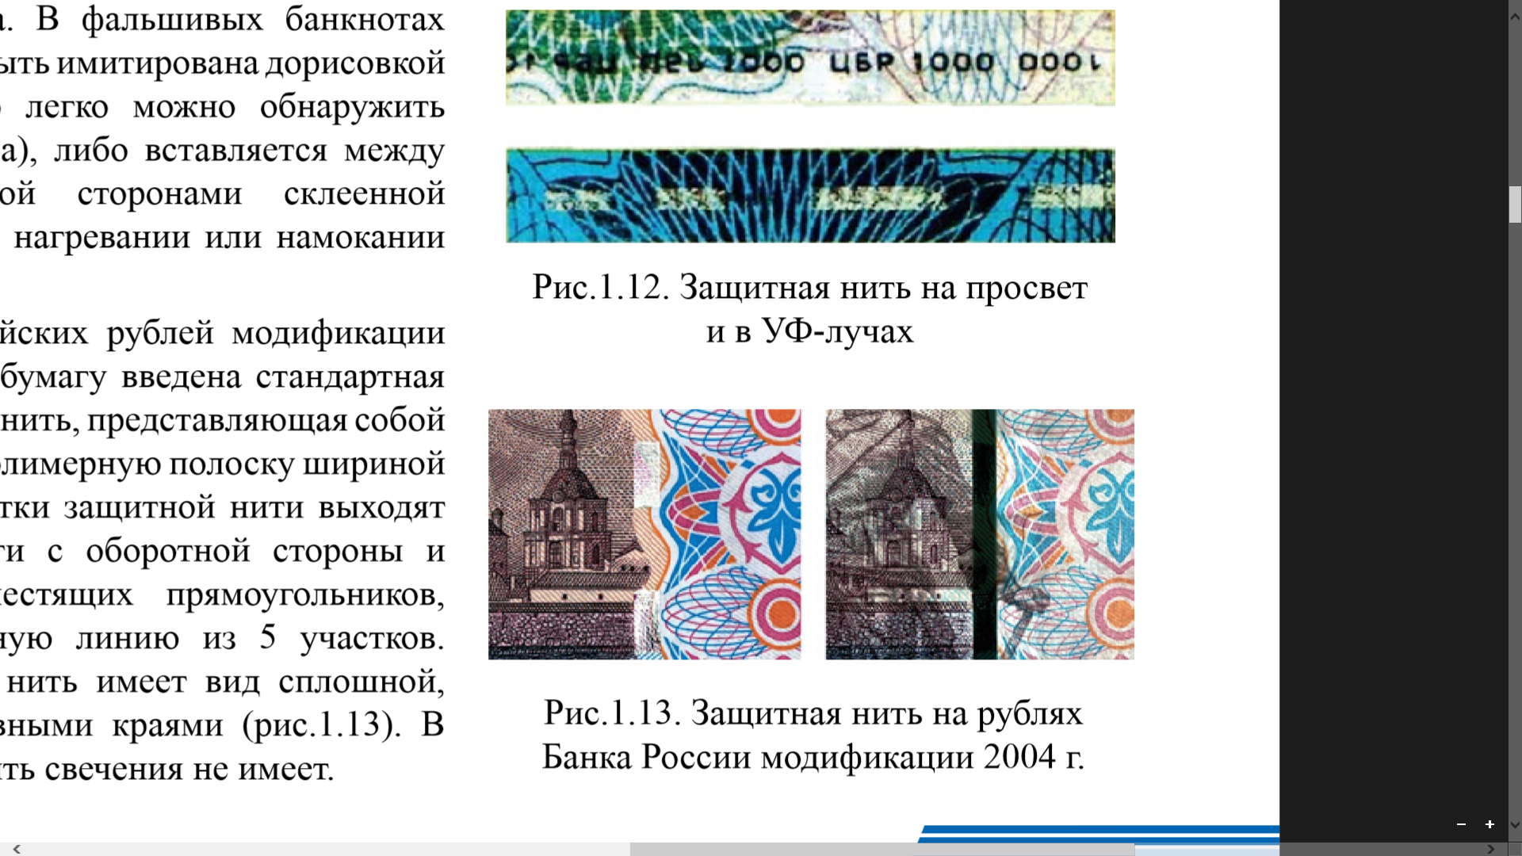
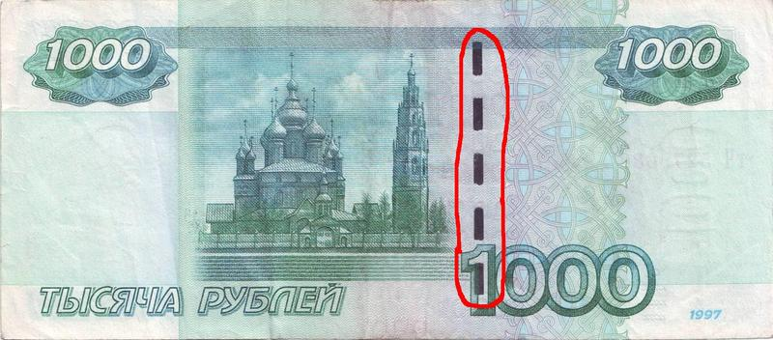
5. Защитная нить - тонкая вертикальная полоска шириной 1.0 - 2.0 мм, скрытая в структуре бумаги и видимая на просвет. Различают следующие виды:
- полимерная - на просвет прозрачная с микротекстом.
- металлизированная- полимерная полоска, покрытая слоем фольги. В проходящем свете непрозрачная, без микротекста. В валюте РФ применяется ныряющая защитная нить, выходящая на поверхность в виде пунктира.
Рис.3 - Защитная нить на просвет и в УФ-лучах

Slide 12
Защитная полоса (нить)
В купюру вводят металлизированную пластиковую ныряющую полосу, образующую с обратной стороны купюры пунктирную линию.

Slide 13
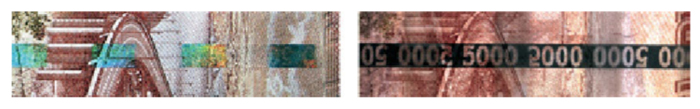
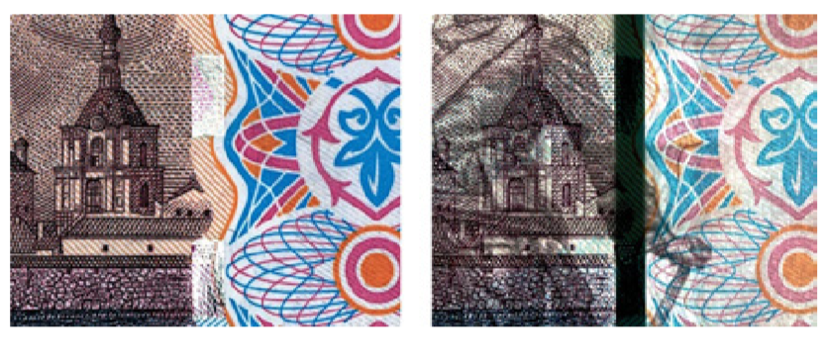
  Отдельные участки защитной нити выходят на поверхность бумаги с оборотной стороны и выглядят в виде блестящих прямоугольников, образующих пунктирную линию из 5 участков. На просвет защитная нить имеет вид сплошной, темной полоски с ровными краями
Ее участки, выходящие на поверхность, имеют перламутровый блеск.
На просвет нить выглядит ровной темной полоской со светлыми числами.

Slide 14
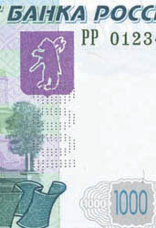
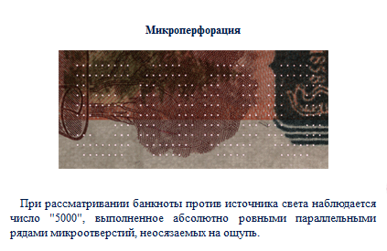
6. Микроперфорация - элемент, состоящий из множества сквозных отверстий в бумажной основе банкноты которые образуют изображение. Его можно увидеть в проходящем свете.

Slide 15
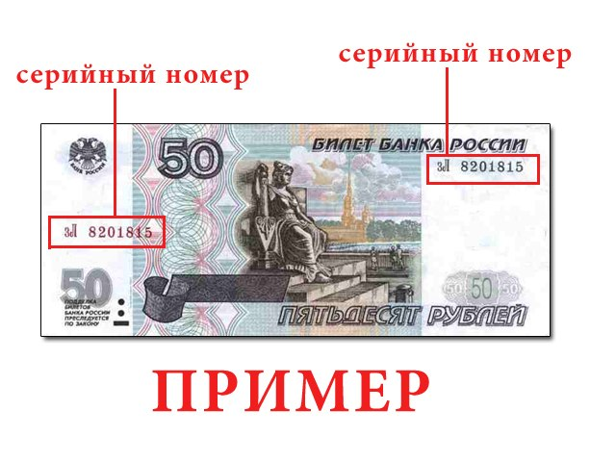

Полиграфическая защита
1. Высокая печать - способ печати, при котором элементы печатной формы располагаются выше пробельных. Оттиски высокой печати характеризуются наличием двух основных признаков:
- контур(абрис) на краях
печатных знаков
- деформация подложки в
местах нанесения печатных знаков.
Высоким способом печати
наносятся серийные номера.
2. Плоская печать - способ печати, при котором элементы печатной формы располагаются выше пробельных. Этот способ обычно используют для печати фоновых сеток, микроузоров.

Slide 16
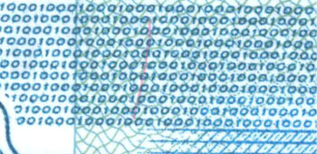
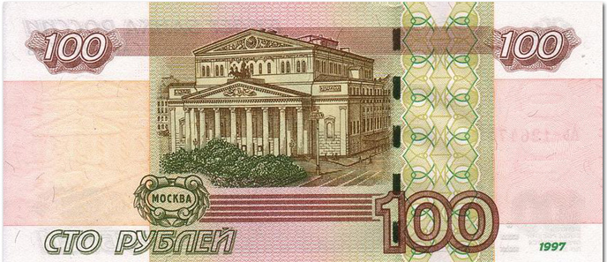
5. Микротекст - шрифт с высотой знаков 0,25 мм и менее. Разрешающая способность глубокой и офсетной печатей позволяет применять микротекст с высотой шрифта 0,2 мм
Микротекст на банкноте 1000 рублей
Микротекст на банкноте 100 рублей.
В верхней части банкнот находится позитивный микротекст, сформированный повторяющимся числом 100. В нижней части банкнот расположен негативный микротекст в виде темных полос со светлым повторяющимся текстом “ЦБР100”

Slide 17
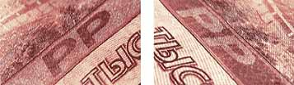
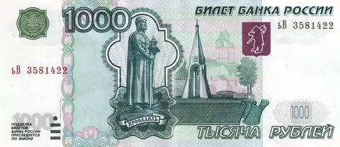
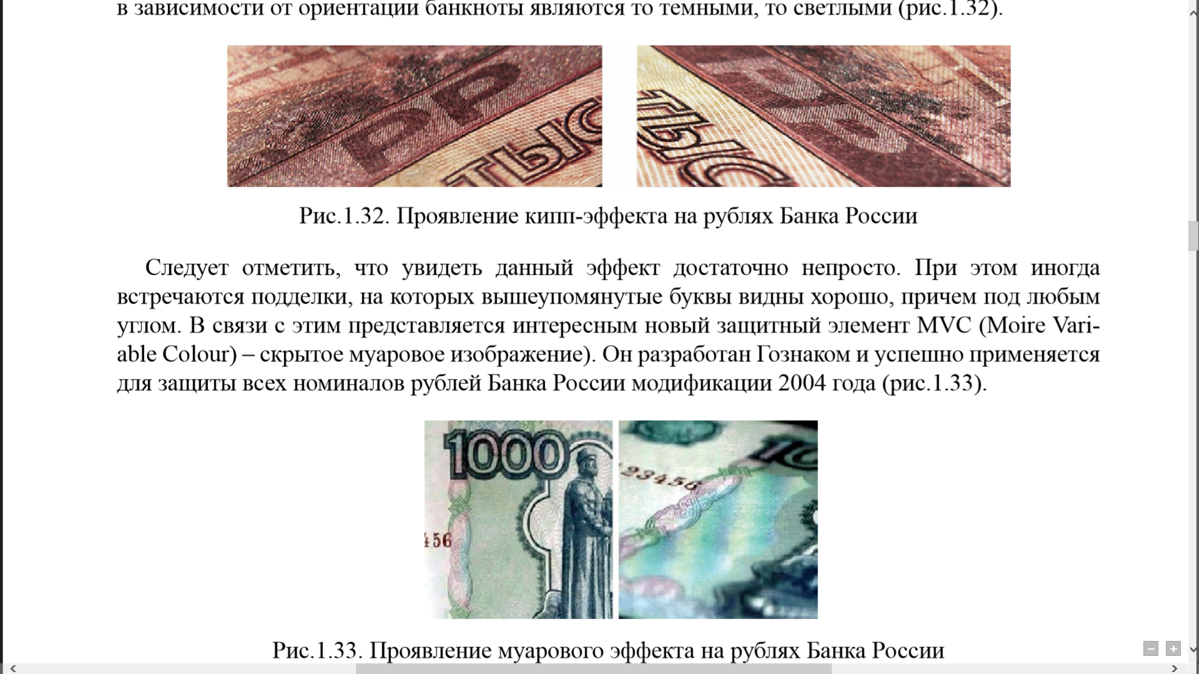
6. Кипп-эффект - скрытое изображение, наносимое на банкноту способом глубокой печати в виде параллельных отрезков, близко расположенных друг к другу. При изменении угла освещения происходит оптический эффект, в результате которого проявляется рисунок.
7. Элемент MVC (скрытое муаровое изображение) - изображение цветных полос, возникающее на однотонном поле при изменении угла освещения
Увидеть данный эффект достаточно непросто!
Кипп-эффект
Проявление муарового эффекта

Slide 18
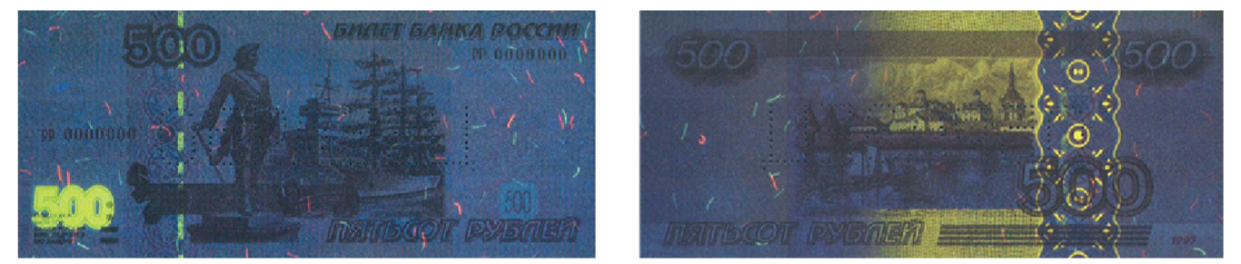
Физико-химическая защита
1. Ультрафиолетовая защита обеспечивается введением в состав красок веществ, обладающих свойствами люминесценции.

Slide 19
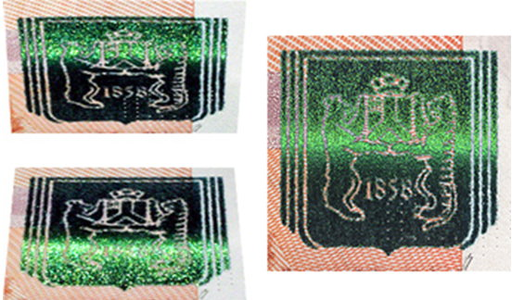
2. Магнитная защита обеспечиваются красками, содержащими ферромагнитный пигмент. На российских рублях, например, ферромагнитными свойствами обладает темно-зеленая краска, которой отпечатаны серийные номера в правой верхней части лицевой стороны банкнот.

Slide 20
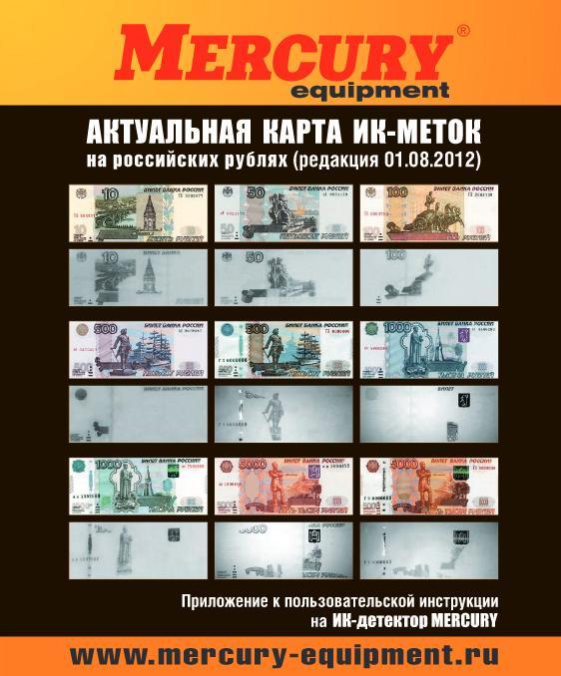
3. Инфракрасная защита – один из наиболее надежных и широко распространенных способов защиты банкнот и ценных бумаг от подделки. Нанесение специальной краски с метамерными свойствами является достаточно сложным и дорогостоящим процессом. Сложной операцией является и совмещение части изображения, нанесенного обычной краской, с изображением, нанесенным специальной краской.
Notes:
20

Slide 21
Антистокс сегодня – это 100% гарантия отлова фальшивок.
Антистоксовый люминофор -Данный защитный признак до сих пор не подделан фальшивомонетчиками и присутствует на всех номиналах и выпусках российских рублей.

Slide 22
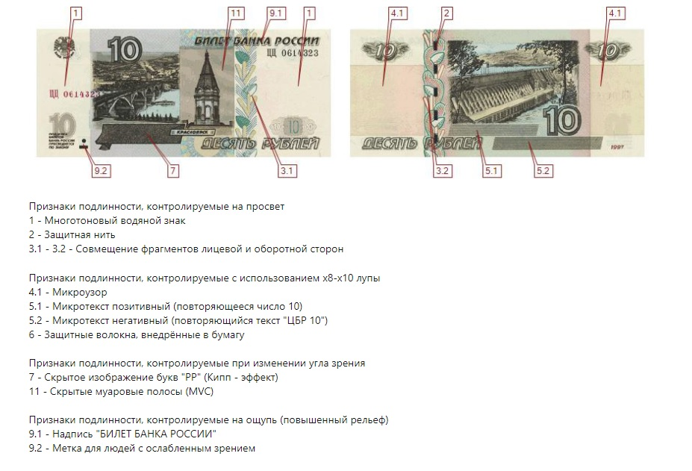
Признаки подлинности банкноты достоинством 10 рублей модификации 2004 года

Slide 23
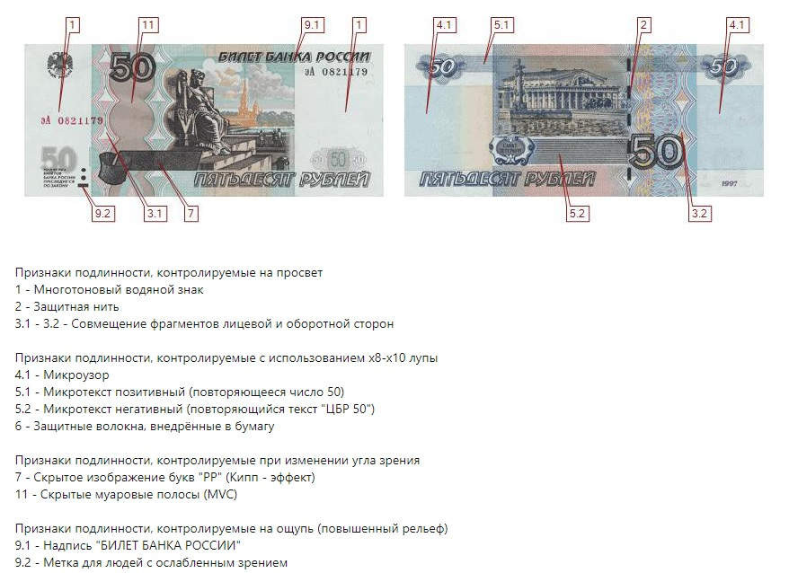
Признаки подлинности банкноты достоинством 50 рублей модификации 2004 года

Slide 24
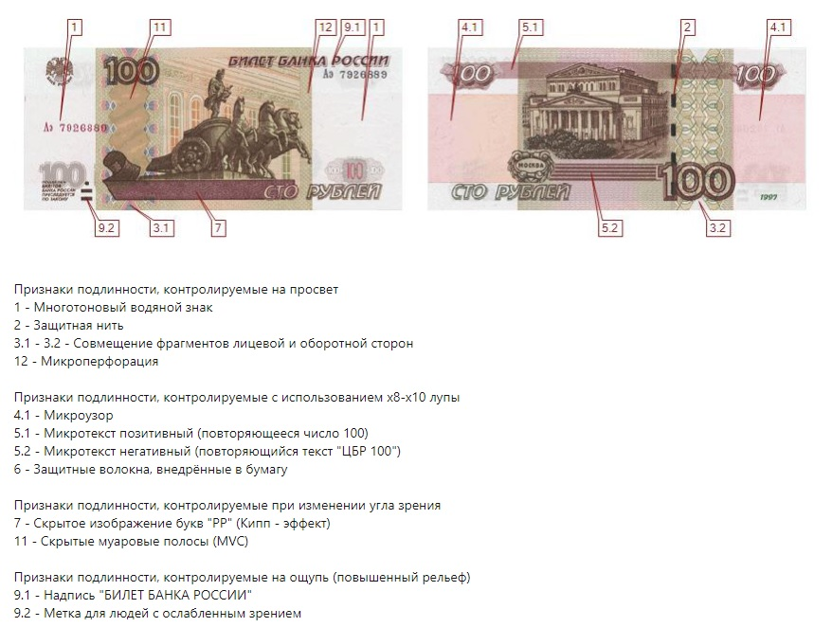
Признаки подлинности купюры достоинством 100 рублей модификации 2004 года

Slide 25
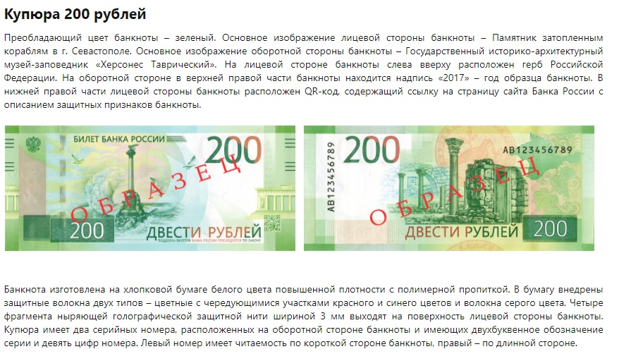

Slide 26
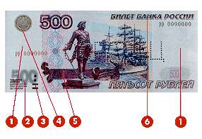
ЭЛЕМЕНТЫ ЗАЩИТЫ БАНКНОТ 1997
ВОДЯНЫЕ ЗНАКИ: расположены на купонных полях денежных билетов; хорошо видны при рассматривании банкнот на просвет: с одного края повторяют фрагменты рисунка лицевой или оборотной стороны; с другого - цифровое обозначение номинала банкноты.
СЕРЕБРИСТАЯ КРАСКА: цифровые обозначения номиналов всех банкнот имеют хорошо заметный серебристый блеск.
МЕТКИ ДЛЯ ЛЮДЕЙ С ОСЛАБЛЕННЫМ ЗРЕНИЕМ:
на левом купонном поле лицевой стороны расположены кружки и полосы, имеющие рельеф. Предназначены для определения номиналов банкнот.
КРАСКА С ИЗМЕНЯЮЩИМСЯ ЦВЕТОМ (только на банкноте в 500 рублей):
эмблема Банка России при рассматривании банкноты под разными углами меняет свой цвет с желто-зеленого на красно-оранжевый.
СКРЫТОЕ ИЗОБРАЖЕНИЕ:
на узорной ленте банкнот при горизонтальном их расположении на уровне глаз под острым углом падающего света видны буквы "PP"
РЕЛЬЕФНОЕ ИЗОБРАЖЕНИЕ:
в верхней части лицевой стороны банкнот текст "БИЛЕТ БАНКА РОССИИ" имеет рельеф, воспринимаемый на ощупь.

Slide 27
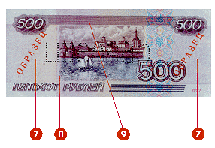
МИКРОУЗОР:
купонные поля оборотной стороны банкнот запечатаны цветными прямоугольниками, состоящими из мелких геометрических фигур.
ЗАЩИТНАЯ НИТЬ:
видимая на просвет прозрачная полимерная полоса содержит текст, состоящий из букв "ЦБР" и числовых номиналов банкнот в прямом и перевернутом изображении.
МИКРОТЕКСТ:
состоит из букв "ЦБР" и числовых номиналов банкнот.

Slide 28
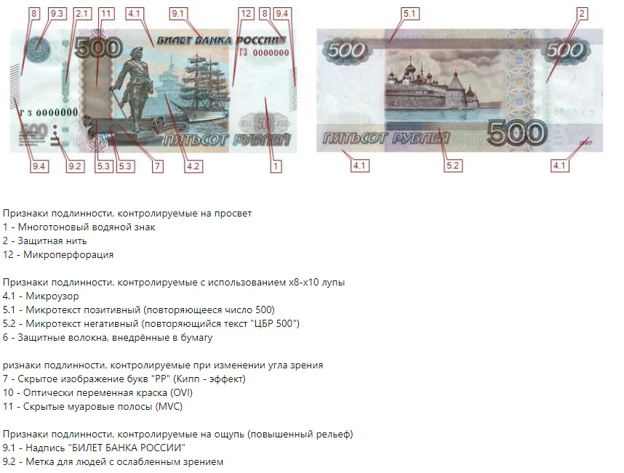
Признаки подлинности банкноты достоинством 500 рублей модификации 2004 года

Slide 29
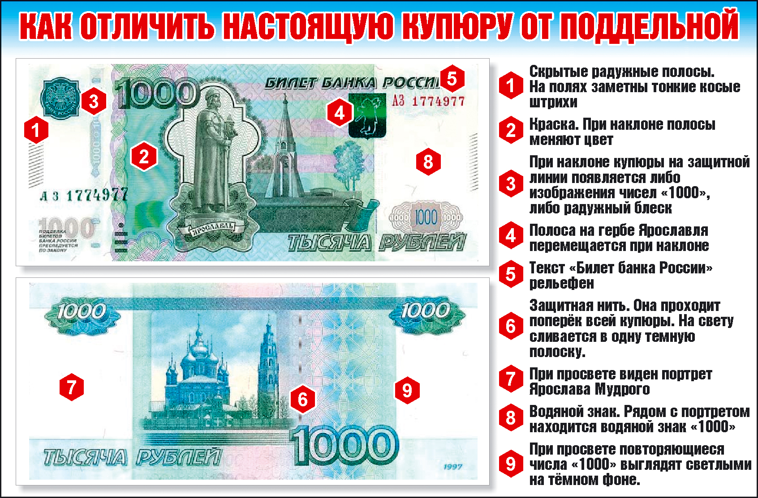

Slide 30
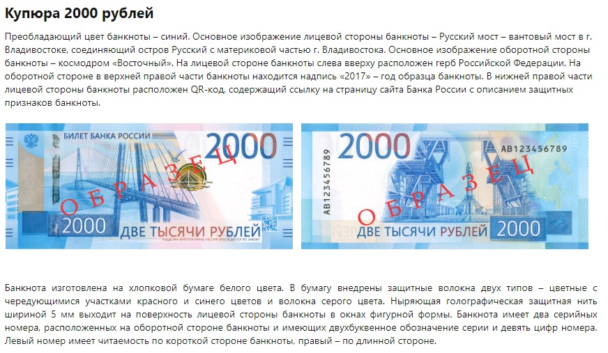

Slide 31
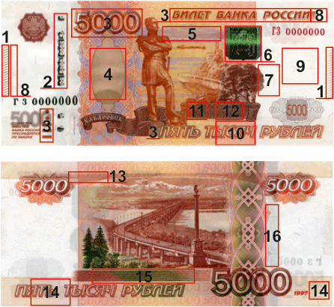

Slide 32
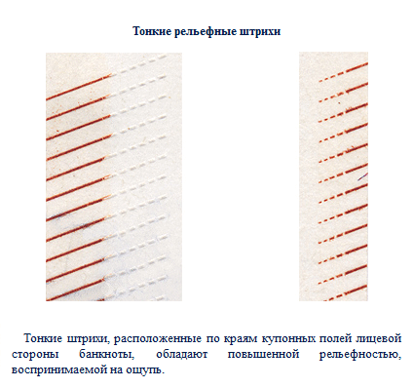
1

Slide 33
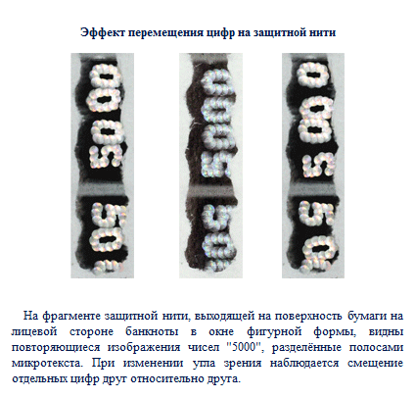
2

Slide 34
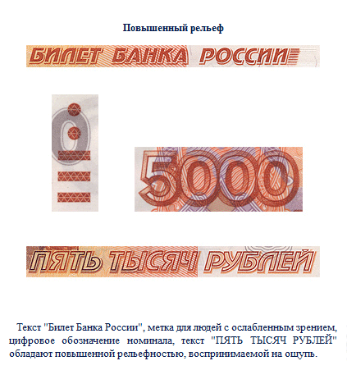
3

Slide 35
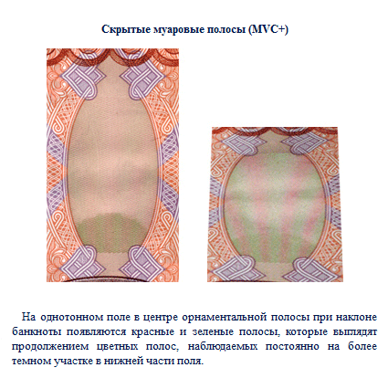
4

Slide 36
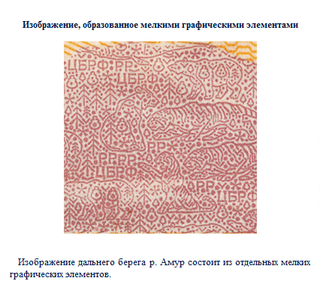
5
силуэтов тигров, медведей, рыб, деревьев.

Slide 37
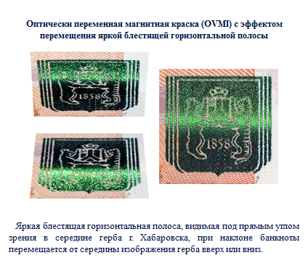
6

Slide 38
7

Slide 39
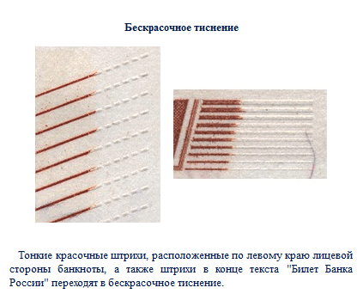
8

Slide 40
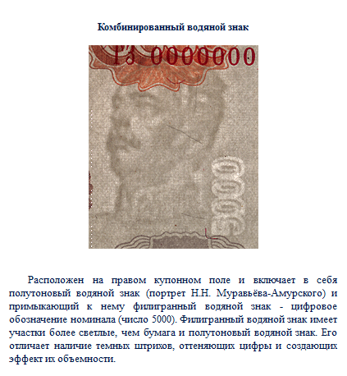
9

Slide 41
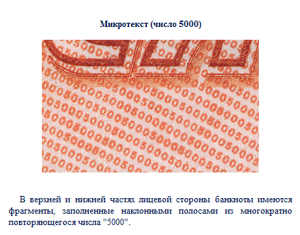
10
микротекст в виде фоновой сетки лицевой стороны (число 5000 )

Slide 42
11
микротекст на границе декоративной ленты (повторяющееся число 5000)

Slide 43
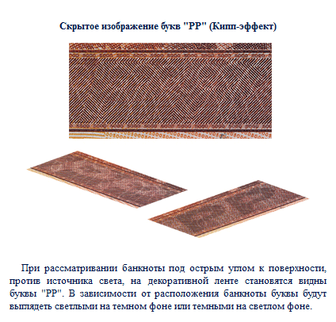
12

Slide 44
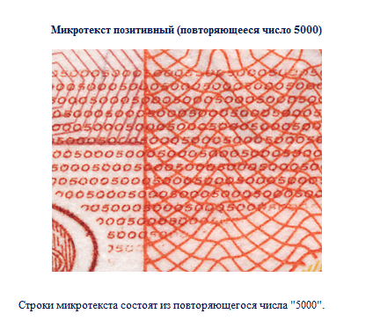
13

Slide 45
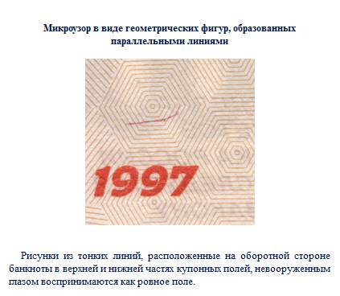
14

Slide 46
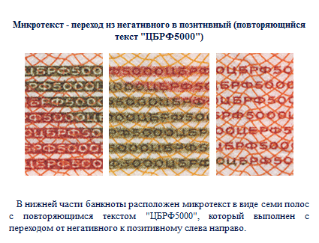
15

Slide 47
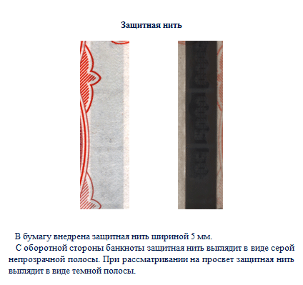
16

Slide 48
Признаков подлинности пятитысячной купюры много, достаточно запомнить основные, которые можно применять без специального оборудования и лупы. Банк России рекомендует проверять подлинность используя не менее трех основных признаков. Вот основные способы проверки подлинности купюр:
На просвет;
На ощупь,
При наклоне (изменении угла зрения).
Признаки подлинности купюры при рассматривании ее на просвет:
Комбинированный водяной знак – это портрет Н.Н. Муравьёва-Амурского и число 5000 светлого цвета.
Защитная нить шириной 5 мм, выглядит в виде темной полосы.
Микроперфорация – это микроотверстия расположенные ровными рядами и образующие число 5000, неосязаемые на ощупь.
На ощупь
Для людей с плохим зрением текст “Билет Банка России”, текст «ПЯТЬ ТЫСЯЧ РУБЛЕЙ”, цифровое обозначение номинала (5000), а также тонкие штрихи по краям купонных полей банкноты имеют повышенный рельеф, воспринимаемый на ощупь.

Slide 49
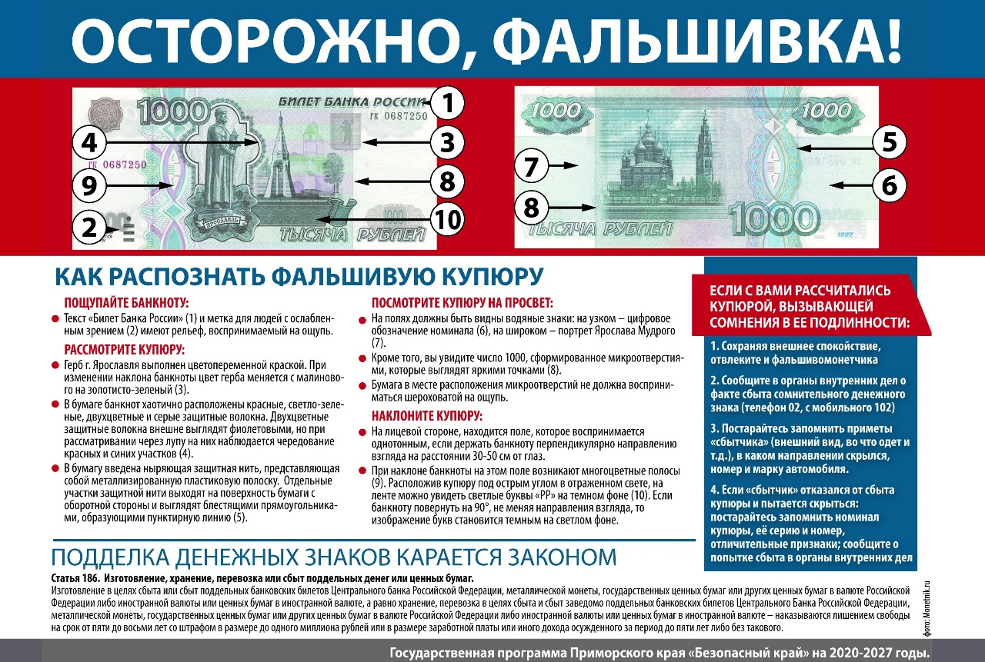

Slide 50
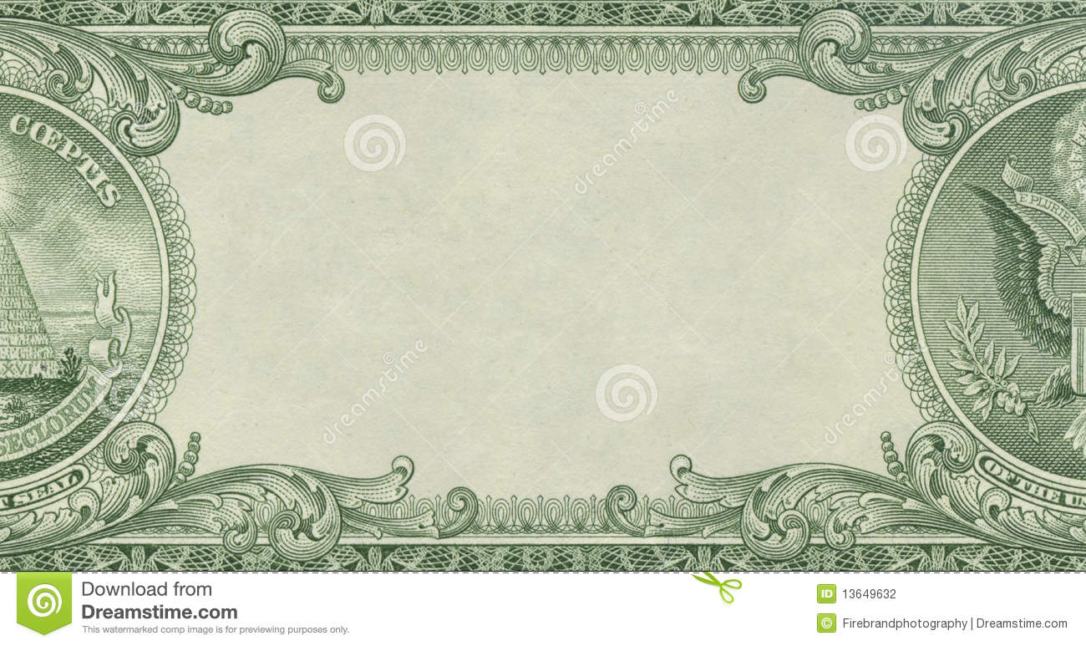
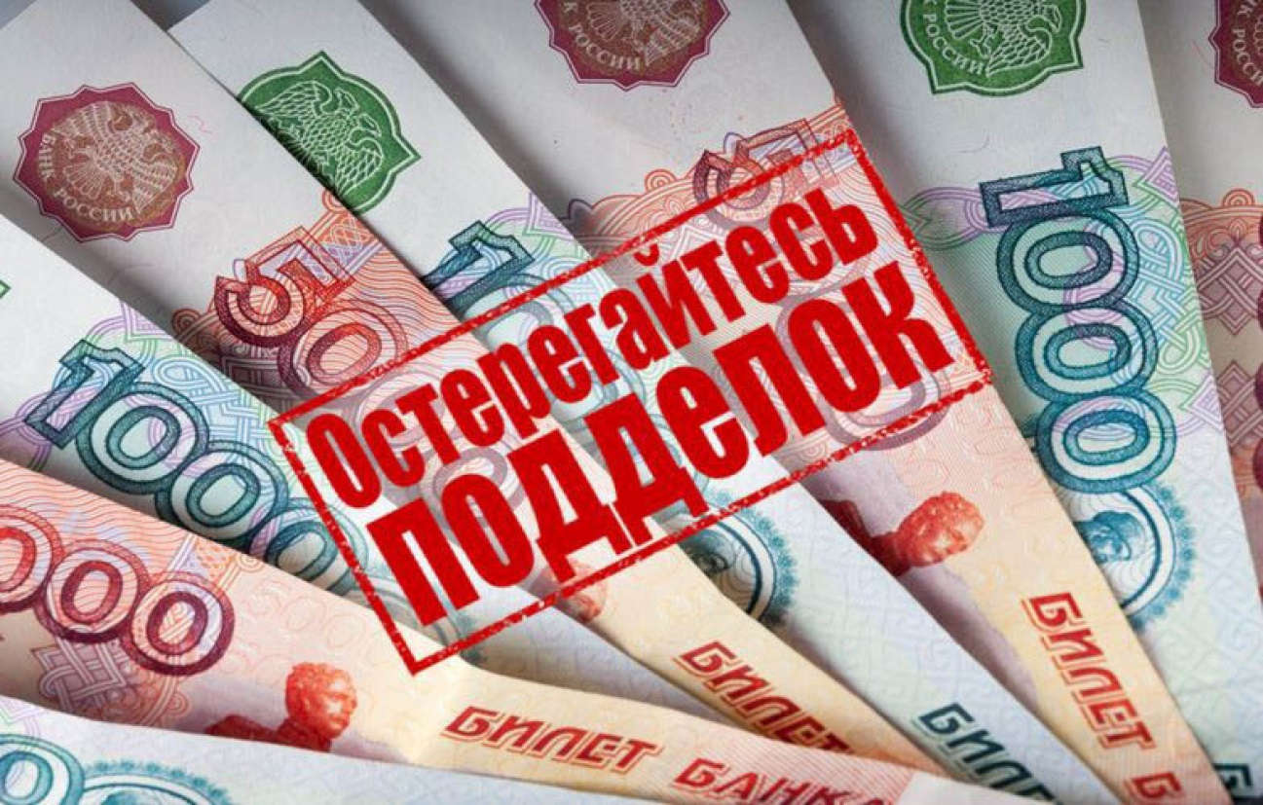
Фальшивые деньги
Подделка денег — преступление, за которое в любой стране мира сажают в тюрьму.
Мошенники, подделывающие деньги, называются фальшивомонетчиками.

Slide 51
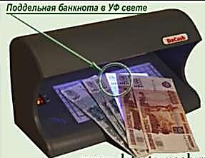
Бумажные деньги в Африке
УК РФ за изготовление в целях сбыта или сбыт поддельных банковских билетов ЦБ РФ (статья 186 УК РФ) предусматривает наказание в виде лишения свободы на срок от 5 до 8 лет.

Slide 52
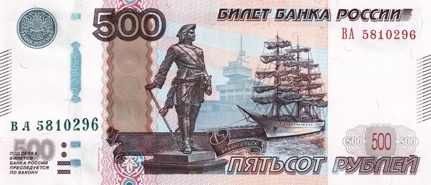
Интересные факты о борьбе с фальшивыми деньгами

Slide 53
Ирак
Правительство отказалось от использования защитных нитей и водяных знаков — они были заменены имитацией. Поэтому, если купюра имеет настоящую защитную нить и водяной знак, то она точно фальшивая.

Slide 54
Канада
На купюры наносили особые заклинания колдунов и шаманов. Простые люди остерегались писать их, поскольку боялись, что за это их постигнет кара небесная.

Slide 55
США
Для защиты купюр от подделок использовали весьма любопытный метод неровного края, заключавшийся в том, что один из краев купюры оставлялся неровным, причем его конфигурация зависела от номера серии. Другой же, парный, край купюры хранился в монетном дворе.

Slide 56
Известны случаи сотрудничества властей с фальшивомонетчиками. Так, в середине XIX века правительство США выкупило у фальшивомонетчиков целый нелегальный монетный двор вместе со всем оборудованием и материалами.

Slide 57

В 70-х гг. XX века известный в СССР фальшивомонетчик Виктор Иванович Баранов консультировал Гознак по поводу того, как можно усовершенствовать защиту купюр от подделок.
«Король подделки» (№ 35 от 2 февраля 2007 года) телепередачи «Следствие вели...». Или телесериал «Деньги» 15 мая 2016 выпуска.

Slide 58

  Спасибо за внимание!

